Slide 2
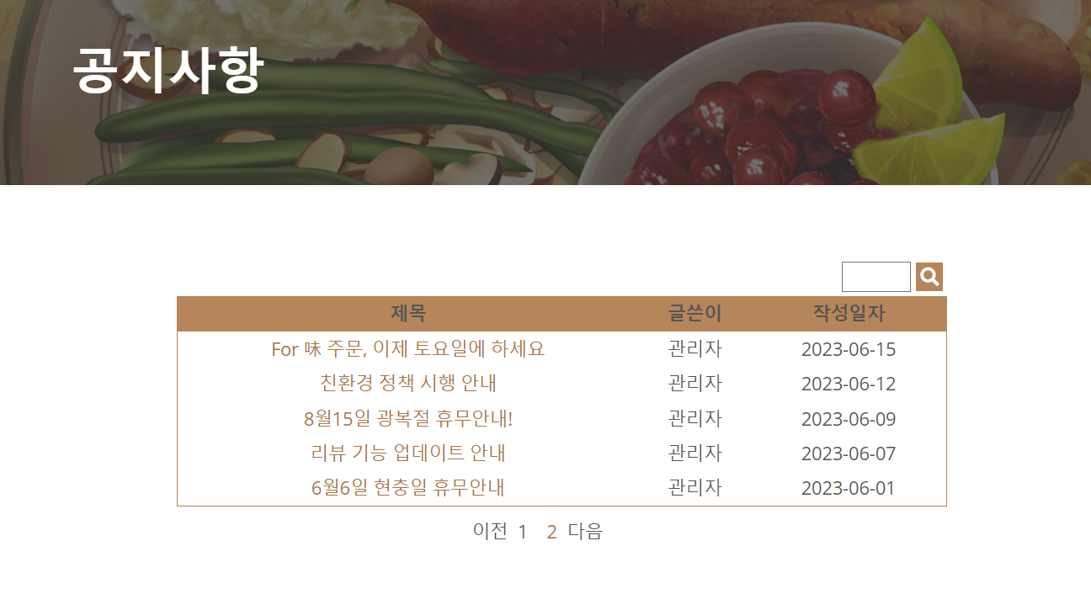
공지사항 – 비로그인 . 고객 로그인

Slide 3
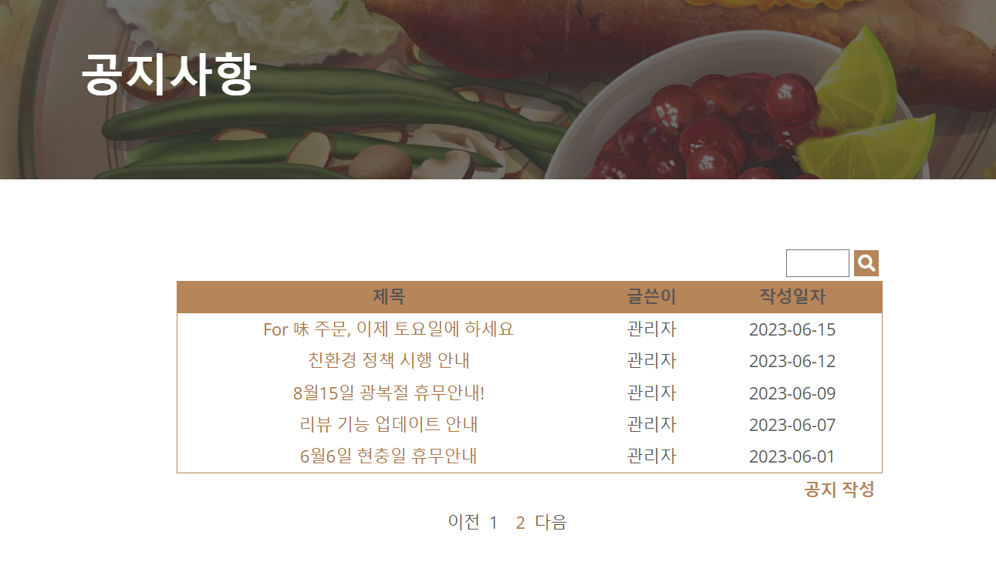
공지사항 – 관리자 로그인 >공지사항 쓰기 가능

Slide 4
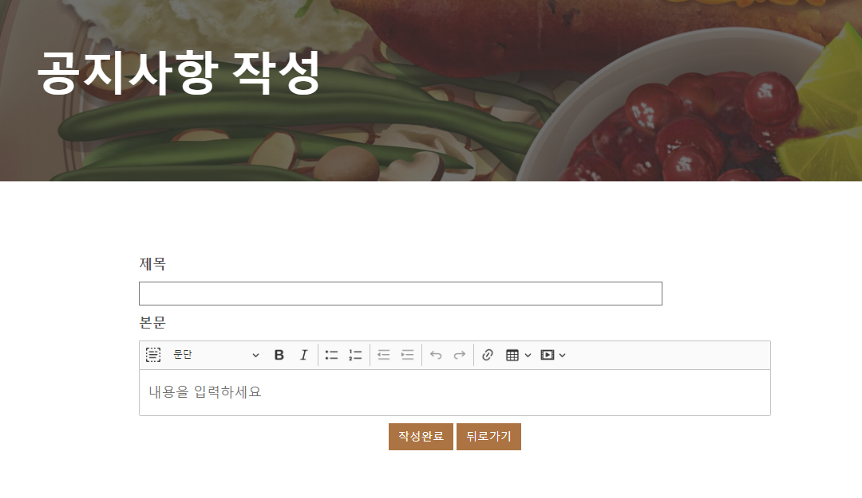
공지사항 쓰기 – 관리자 로그인

Slide 5
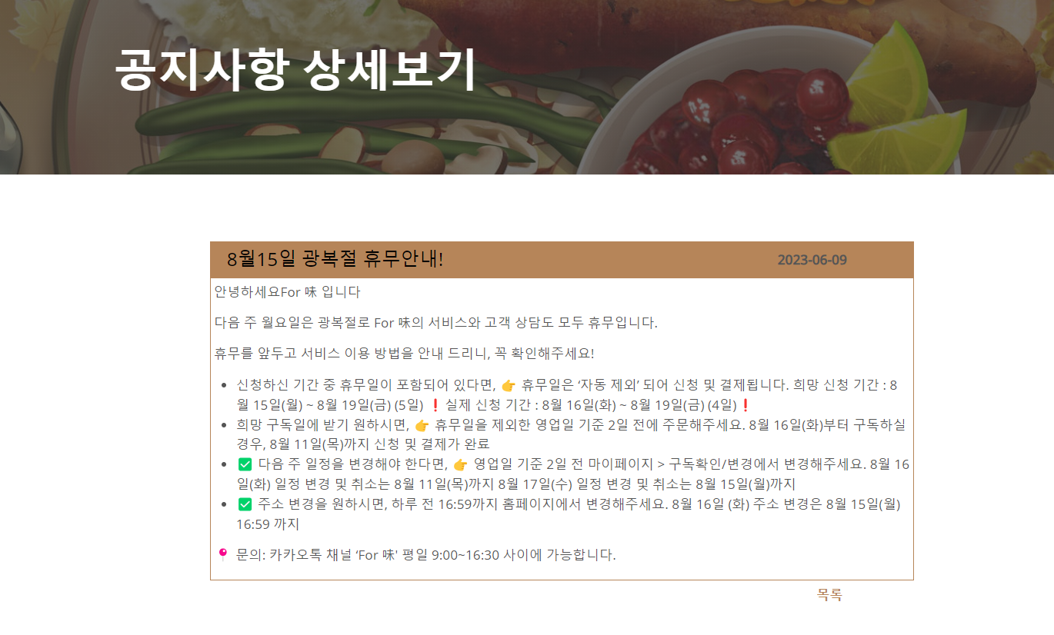
공지사항 상세보기 – 비로그인, 회원 로그인

Slide 6
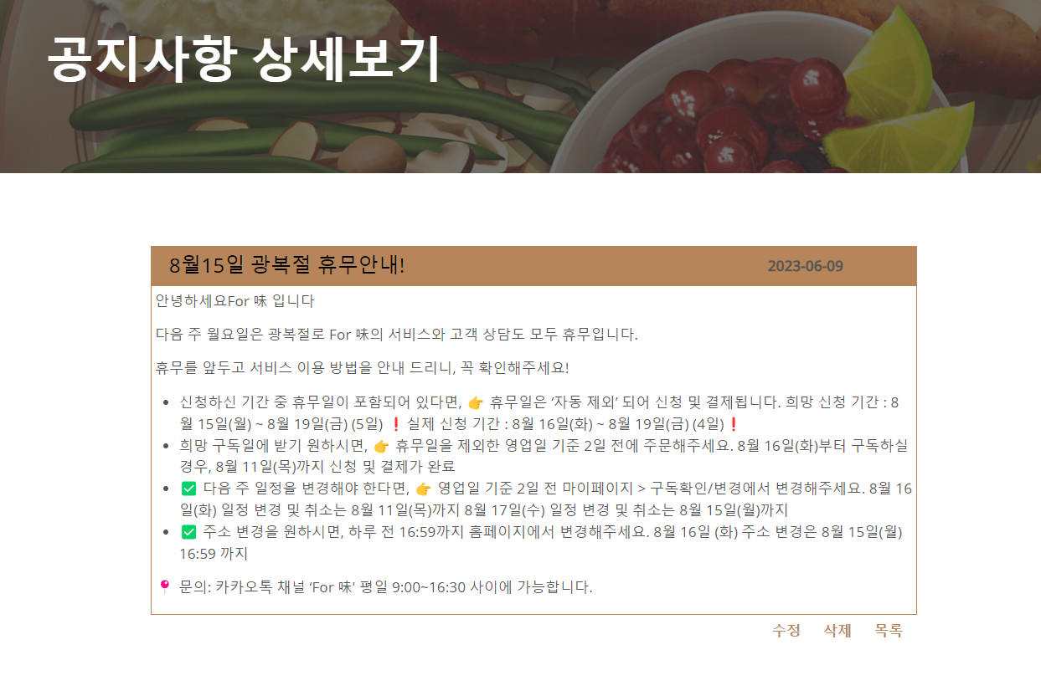
공지사항 상세보기 – 관리자 로그인 >공지사항 수정, 삭제 가능

Slide 7
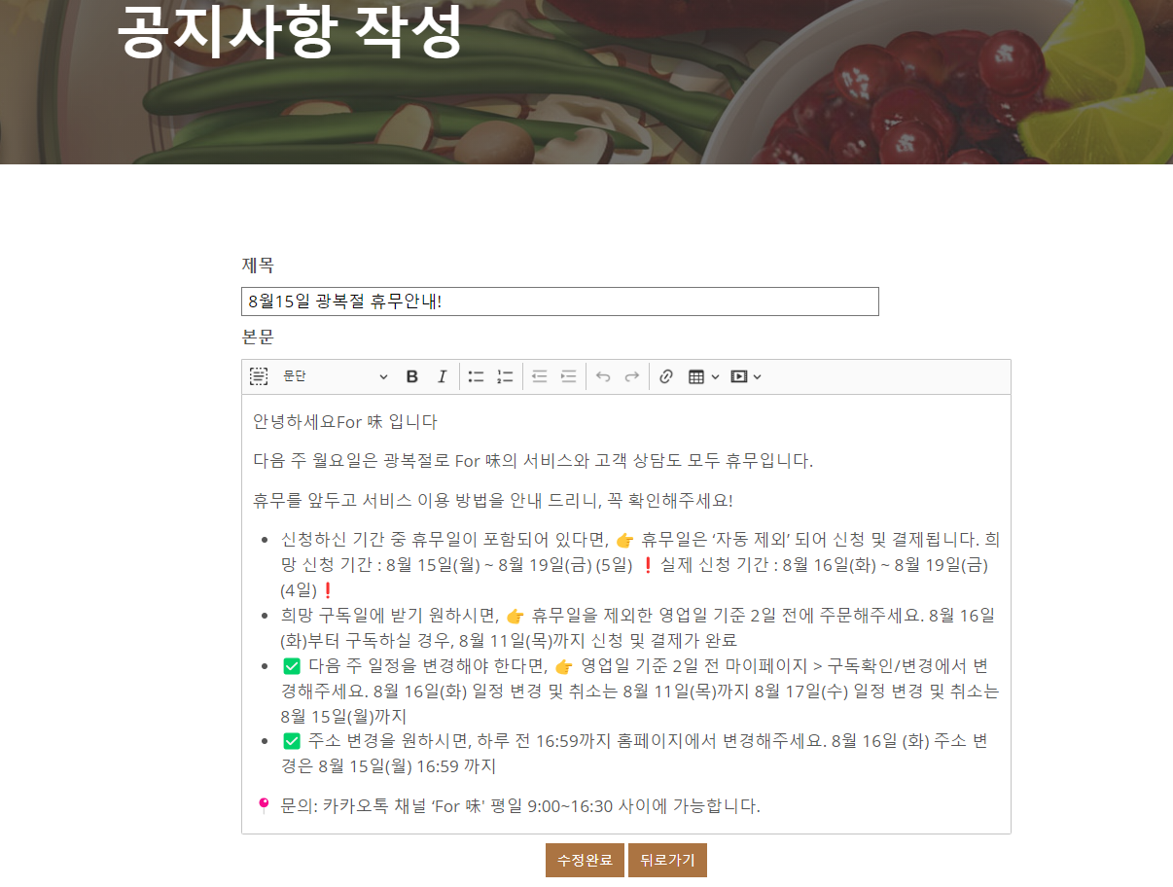
공지사항 수정 – 관리자 로그인 >기존 작성 내용 표시

Slide 8
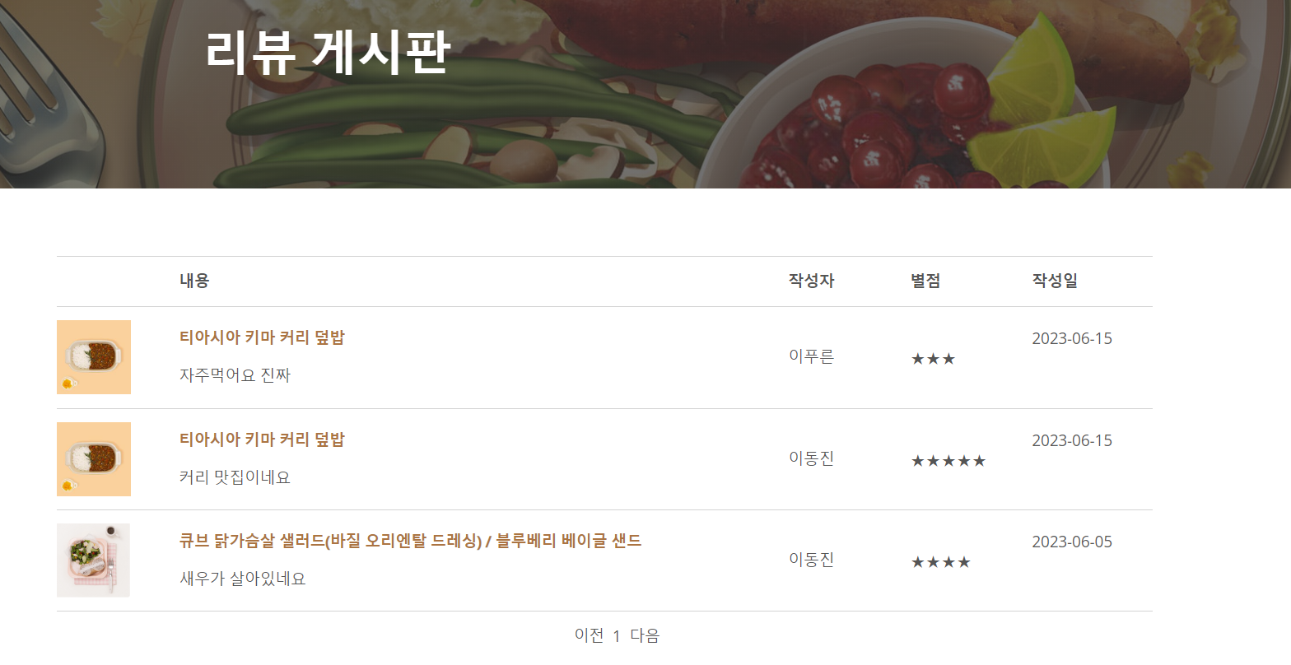
리뷰 게시판 - 비로그인

Slide 9
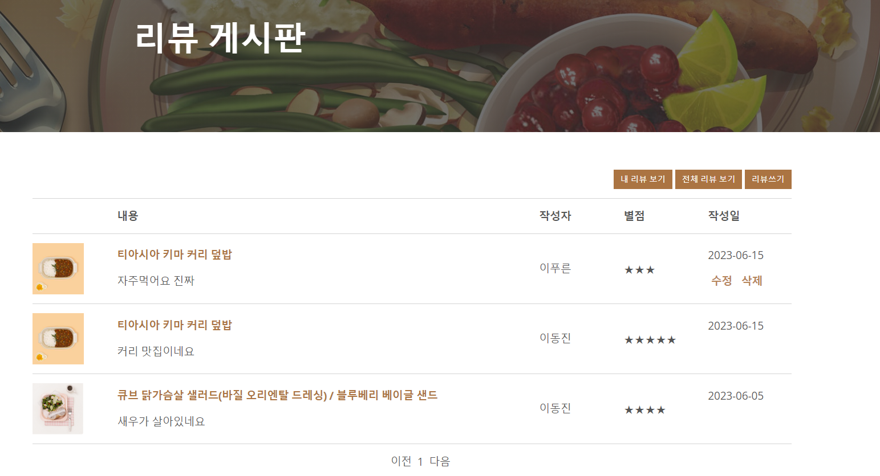
리뷰게시판 – 고객 로그인 >이전에 작성한 리뷰 수정, 삭제 가능 >구매한 상품에 대한 리뷰 작성 가능

Slide 10
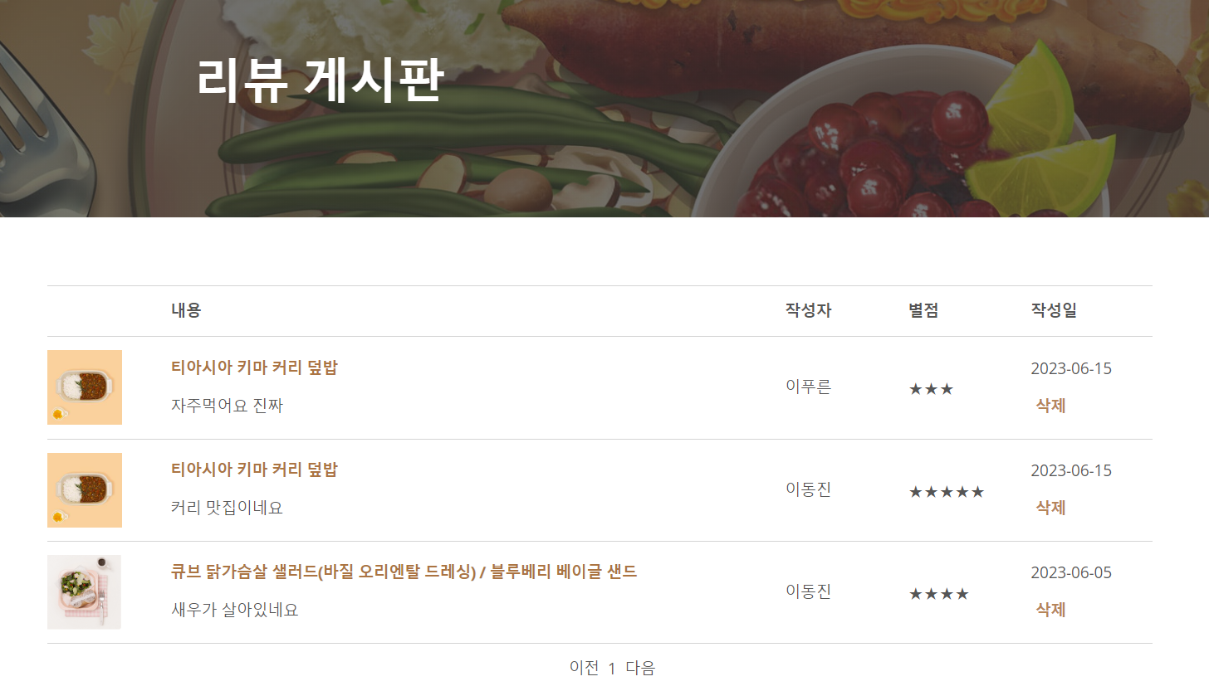
리뷰게시판 – 관리자 로그인 >리뷰 삭제 가능

Slide 11
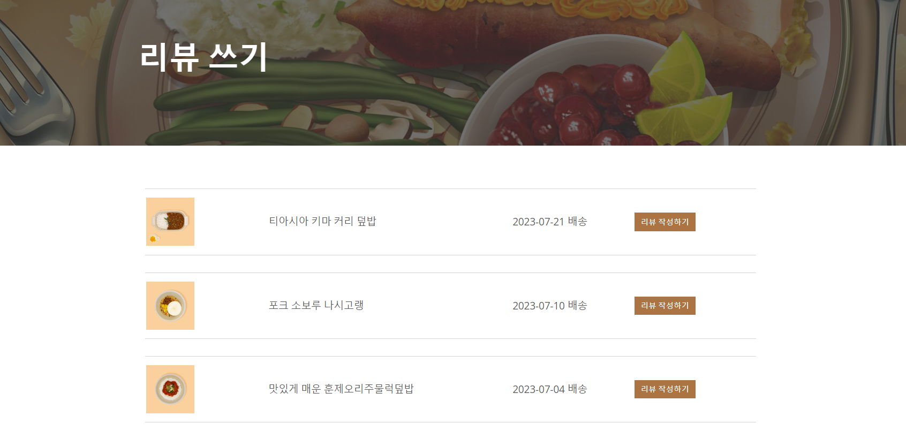
리뷰쓰기 – 고객 로그인 >구매 상품 중 리뷰 작성할 상품 선택

Slide 12
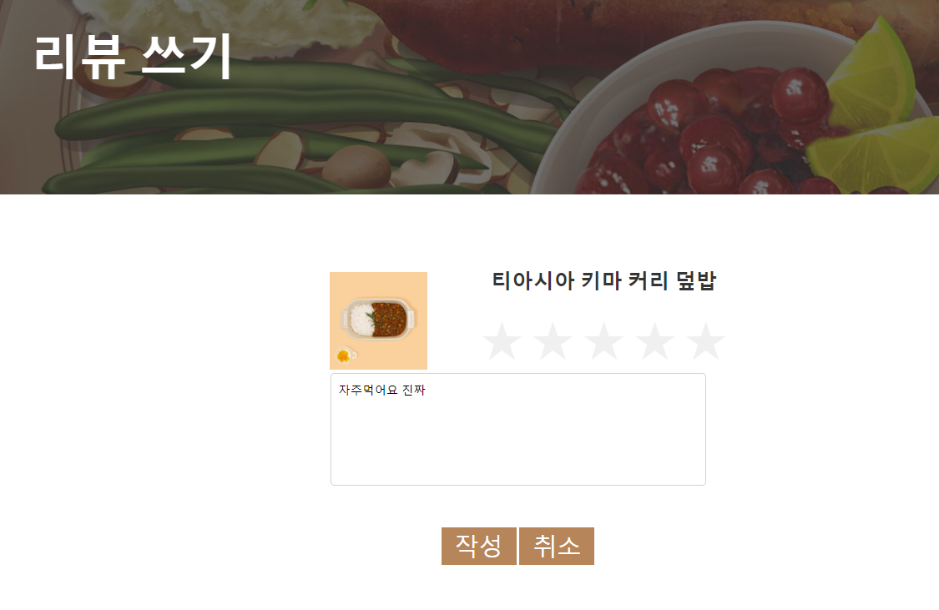
리뷰 쓰기, 수정 – 고객 로그인

